Slide 1
TOÁN
LuyÖn tËp

Slide 2

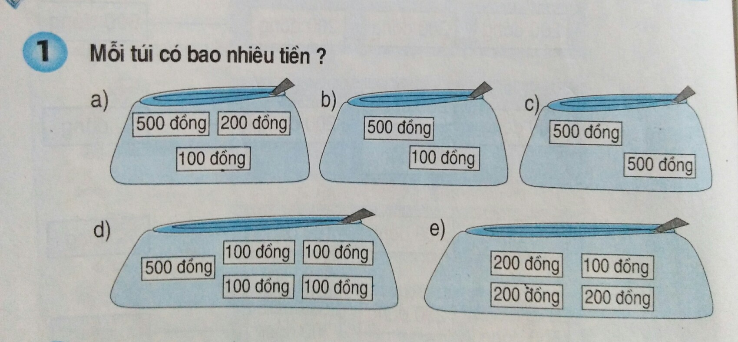
`
Toán
Luyện tập
Bài 1: Mỗi túi có bao nhiêu tiền?
800 đồng
600 đồng
1000 đồng
900 đồng
700 đồng

Slide 3
Toán
Luyện tập
Bài 2: Mẹ mua rau hết 600 đồng, mua hành hết 200 đồng. Hỏi mẹ phải trả tất cả bao nhiêu tiền?
Tóm tắt :
Mua rau: 600 đồng
Mua hành: 200 đồng
Tất cả: ….đồng?

Slide 4
Bài giải
Mẹ phải trả tất cả số tiền là :
600 + 200 = 800 (đồng)
Đáp số : 800 đồng

Slide 5
Toán
Luyện tập
Bài 3: Viết số tiền trả lại vào ô trống (theo mẫu):
An mua rau hết | An đưa người bán rau | Số tiền trả lại
600 đồng | 700 đồng | 100 đồng
300 đồng | 500 đồng
700 đồng | 1000 đồng
500 đồng | 500 đồng
200 đồng
300 đồng
0 đồng

Slide 6
Toán
Luyện tập
Bài 4: Viết số thích hợp vào ô trống (theo mẫu):
Số tiền | Gồm các tờ giấy bạc loại
 | 100 đồng | 200 đồng | 500 đồng
800 đồng | 1 | 1 | 1
900 đồng | 2 |  | 1
1000 đồng | 3 | 1
700 đồng |  |  | 1
1
1
0
1

Slide 7
Toán
Luyện tập
Bài 4: Viết số thích hợp vào ô trống (theo mẫu):
Số tiền | Gồm các tờ giấy bạc loại
 | 100 đồng | 200 đồng | 500 đồng
800 đồng | 1 | 1 | 1
900 đồng | 2 |  | 1
1000 đồng | 3 | 1
700 đồng |  |  | 1
1
1
2
0

Slide 8

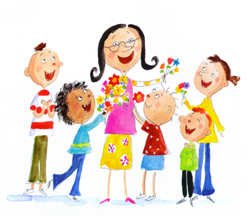

CHÚC CÁC EM CHĂM NGOAN, HỌC TỐT !

